Slide 1
모바일 프로그래밍 설계과제
10팀 제안서
국내 야구팬을 위한 KBO 리그 소개
2015152015 박준성
2015152023 유해미
2015152042 홍의성

Slide 2
목 차
제약사항
프로그램 주제
각 액티비티 구현 계획서

Slide 3
제약 사항
AVD상에서 실행 가능할 것
안드로이드 버전은 Q 이용

Slide 4
프로그램 주제와 선정 이유
국내 야구팬들을 위한 KBO리그 소개
주제 선정 배경 : 대한민국의 최고 인기 프로스포츠인 프로야구 KBO리그에 관심, 흥미를 갖는 사람들이 늘어나고 있다.
하지만 기존의 KBO와 각 구단의 홈페이지, 앱은 너무 많은 내용을 담고 있어 이제 막 관심을 가지기 시작한 야구팬들은 자신이 궁금해하는 정보들이 어디에 있는지 찾기 힘들다.
그래서 이제 막 입문하는 야구팬들이 쉽게 접근할 수 있도록 KBO리그와 각 구단에 대한 기초적인 내용만을 통합해서 보여주어 입문 야구팬들이 KBO리그에 대해 더욱 쉽게 알 수 있도록 가이드 역할을 하는 앱을 만들어보기로 한다.

Slide 5
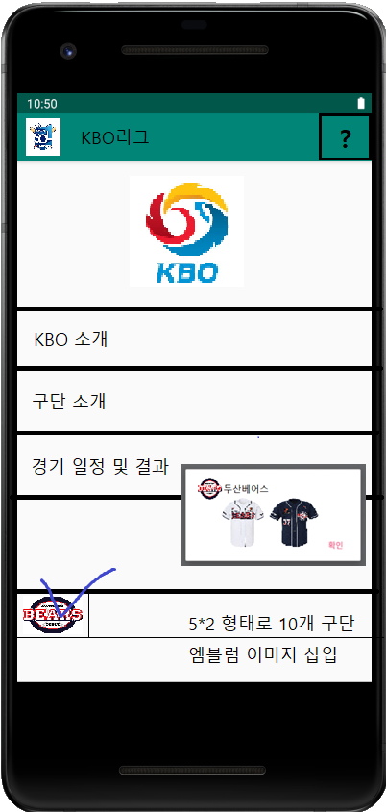
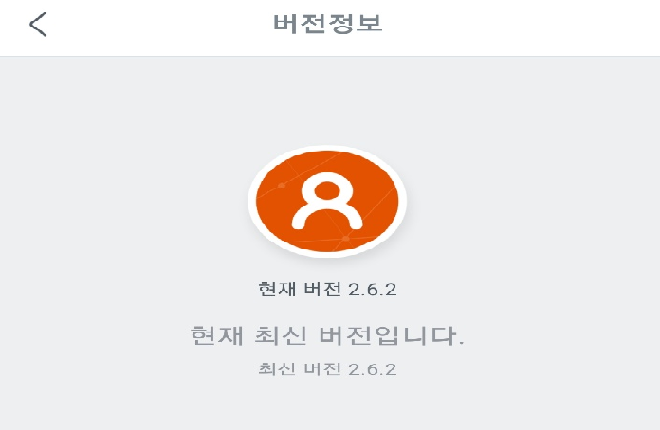

Main 화면
상단 바에 옵션메뉴를 넣고 클릭 시 앱에 대한 기본 버전 정보를 담은 액티비티로 넘어간다.
상단 바는 ‘구단소개’ 액티비티 외 모든 액티비티 공통으로 KBO 2020시즌 엠블럼, 파랑색상으로 통일한다.
상단 중앙에 KBO 엠블럼 이미지를 배치한다. 처음에는 이미지 뷰 위젯만 배치하지만 여유가 된다면 클릭 시 임의의 이벤트 처리도 넣을 예정이다.
리스트 뷰를 통해 소개하고자 하는 3가지 항목을 나열하고 각 항목을 클릭하면 세부 내용을 소개하는 액티비티로 넘어간다.
화면 하단에는 10개 구단 엠블럼을 5*2 형태로 구성하고 각 엠블럼 화면(이미지)를 클릭할 경우 대화상자에서 엠블럼과 유니폼 사진을 볼 수 있게 한다.

Slide 6
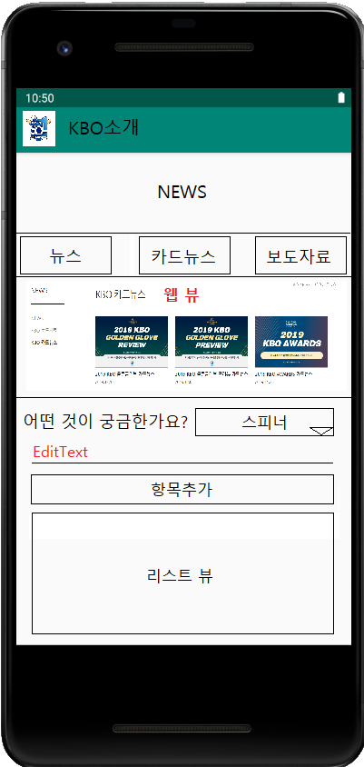
리그 소개
상단에 버튼 3개를 가로로 배치하고 각 버튼을 눌렀을 때 ‘웹 뷰’를 사용해서 해당 URL로 접속을 해서 원하는 뉴스를 선택할 수 있게 한다.
‘역대 관중‘, ‘우승/준우승팀‘, ‘국제대회’ 등 소개할 내용들을 스피너의 선택 항목에 넣는다.
스피너의 항목 선택 전 초기화면은 아무것도 조회하지 않는다.
각 항목을 선택했을 때마다 해당되는 항목에 대한 DB정보를 조회한다. 테이블 레이아웃을 사용하여 가능한 표로 일목요연하게 보이도록 한다.
이때 EditText에서 내용을 입력하고 항목추가 버튼을 누르면 DB에 입력한 내용을 추가한다.

Slide 7
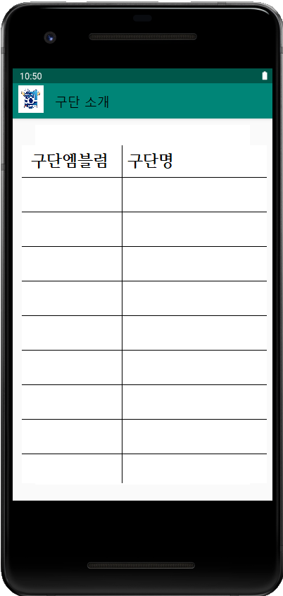
구단 소개(1)
‘리스트뷰’ 로 10개 구단 엠블럼을 이미지로, 구단명을 텍스트로 나열, 이미지(혹은 텍스트) 클릭 시 해당 구단에 대한 소개 페이지로 액티비티를 이동한다.
엠블럼은 가장 윗쪽부터 전년도 시즌 순위순서대로 배치한다.

Slide 8
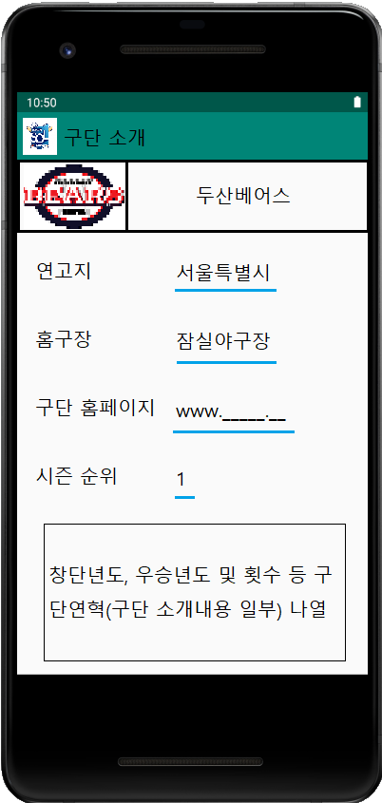
구단 소개(2)
‘구단 소개(1)’ 엑티비티에서 임의의 엠블럼 이미지를 선택했을 경우 나타나는 액티비티이다.
해당 구단에 대한 정보들을 나열한다.
연고지 : 클릭 시 홈구장 위치 기준으로 구글지도를 호출한다.
홈구장 : 클릭 시 해당 홈구장의 전경을 대화상자로 호출한다.
구단 홈페이지 URL : URL링크접속을 유도한다.
현재 시즌 순위 : 여기엔 숫자만 적고 그 숫자를 클릭하면 전체 팀 순위 링크로 이동한다.
기타 : 소개내용들을 나열한다

Slide 9
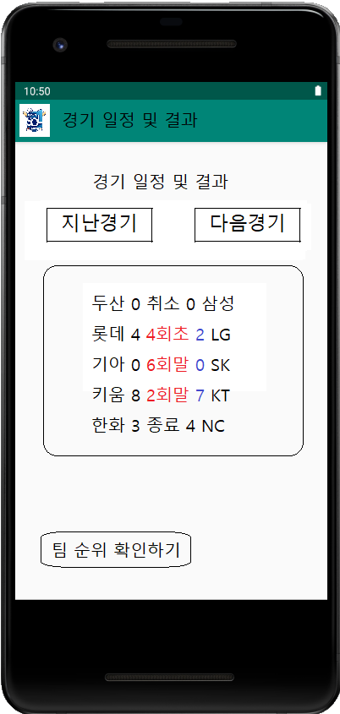
경기일정 및 결과
초기화면으로 오늘 날짜로 하고 버튼클릭에 따라 전날, 다음날 경기 일정을 조회할 수 있게 한다.
“팀1 점수1 진행현황 점수2 팀2” 형식으로 한다. 경기가 없는 날은 “오늘은 경기가 없습니다” 문구만 출력한다.
팀순위 확인하기 텍스트로 구성된 위젯을 클릭하면 링크접속 혹은 대화상자로 팀 순위를 확인할 수 있게 한다.

Slide 10
데모 시연

